Slide 1
Рекурсивные подпрограммы
Методы программирования
Информатика
11 класс
Углубленный уровень

Slide 2
Рекуррентная зависимость
каждое следующее значение ряда вычисляется по предыдущим значениям.

Slide 3
Рекурсивная функция
это числовая функция, которая в своей записи содержит себя же.
Для того чтобы рекурсивная функция была вычислимой, она должна иметь некоторое известное начальное значение

Slide 4
Рекурсивная функция
Вход в рекурсию | fn(3) | fn(2) | fn(1) | fn(0):=1
 | (1/2)/3 | (1/1)/2 | 1/1 | возврат

Slide 5
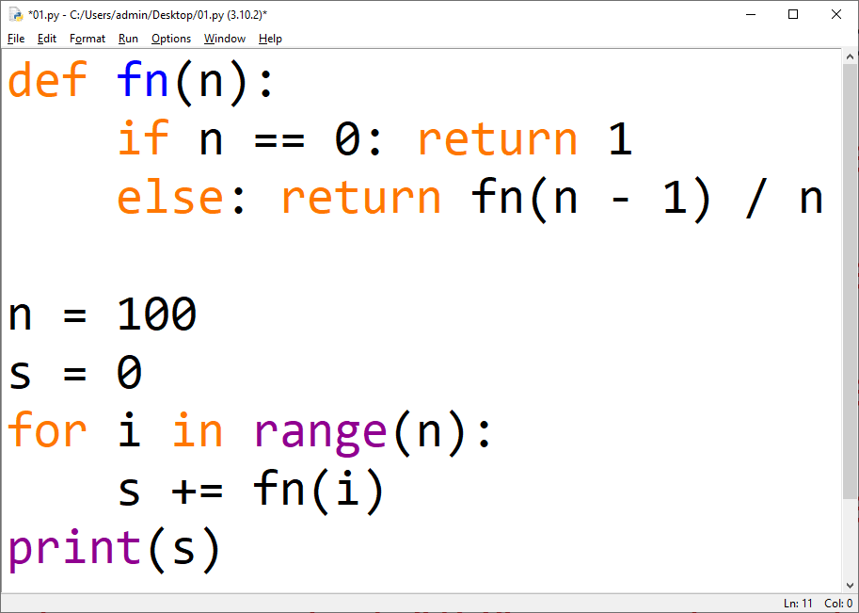
Задача 1
Рассчитать сумму ряда:
Notes:
Два варианта: через fn и через sn.

Slide 6
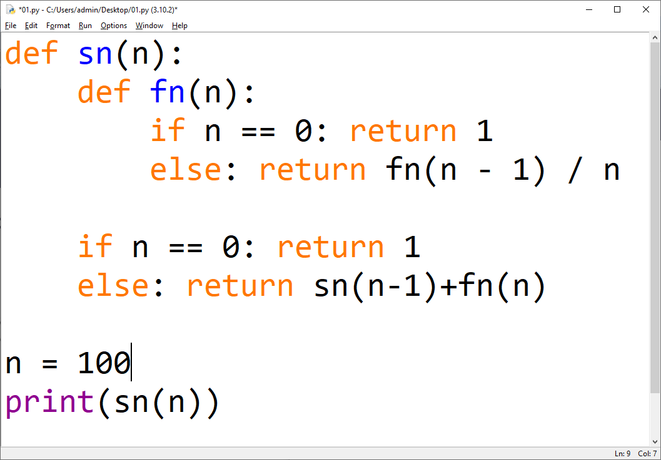
Задача 1
Рассчитать сумму ряда:
Notes:
Два варианта: через fn и через sn.

Slide 7
Задача 2
Последовательность Фибоначчи
Notes:
Вывести n членов последовательности Фибоначчи

Slide 8
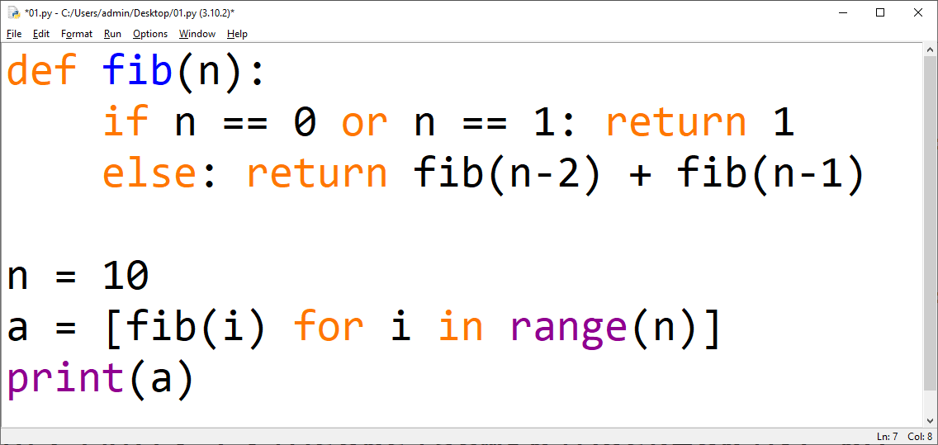
Задача 2
Последовательность Фибоначчи
Notes:
Вывести n членов последовательности Фибоначчи

Slide 9
Задачи (Решить без циклов)
Дано натуральное число n. Выведите все числа от 1 до n.
Дано натуральное число N. Выведите слово YES, если число N является точной степенью двойки, или слово NO в противном случае. Операцией возведения в степень пользоваться нельзя!
Дано натуральное число N. Вычислите сумму его цифр. При решении этой задачи нельзя использовать строки, списки, массивы (ну и циклы, разумеется).

Slide 10
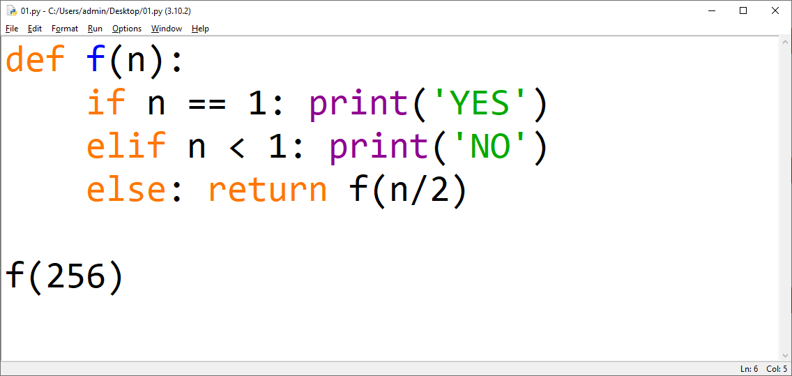
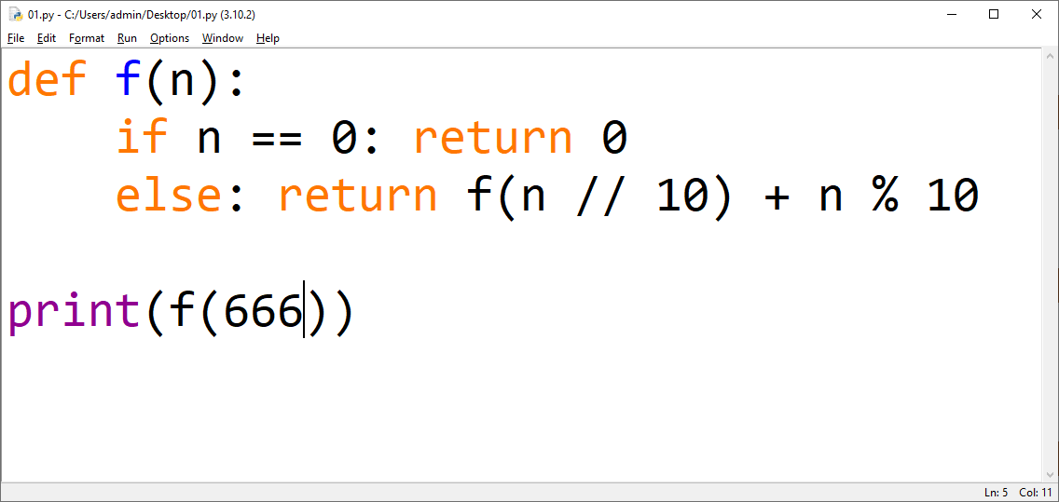
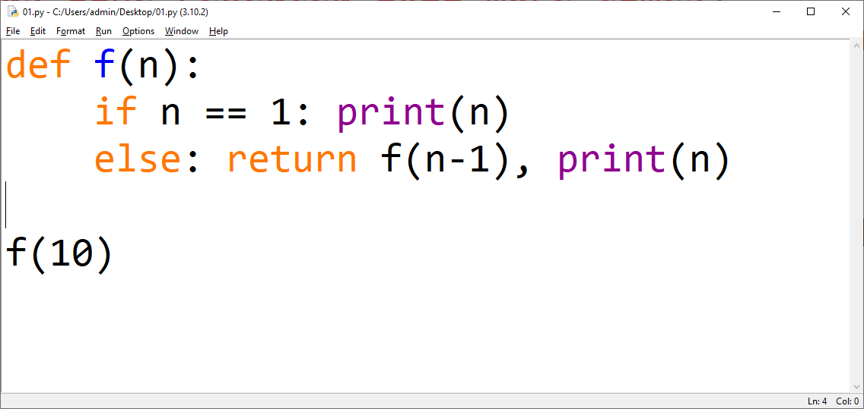
Решения

